Slide 1

Guía de usuario para la revisión y aprobación de registros incluidos en
Lista de Reconocimientos de Persona
Programa Desarrollo de Recursos Humanos
Comisión Técnica PGE
Octubre, 2021

Slide 2
Lista de Reconocimientos de Persona
En Lista de Reconocimiento se incluyen los reconocimientos recibidos, tales como: menciones honoríficas, felicitación o agradecimiento, entre otros.

Slide 3
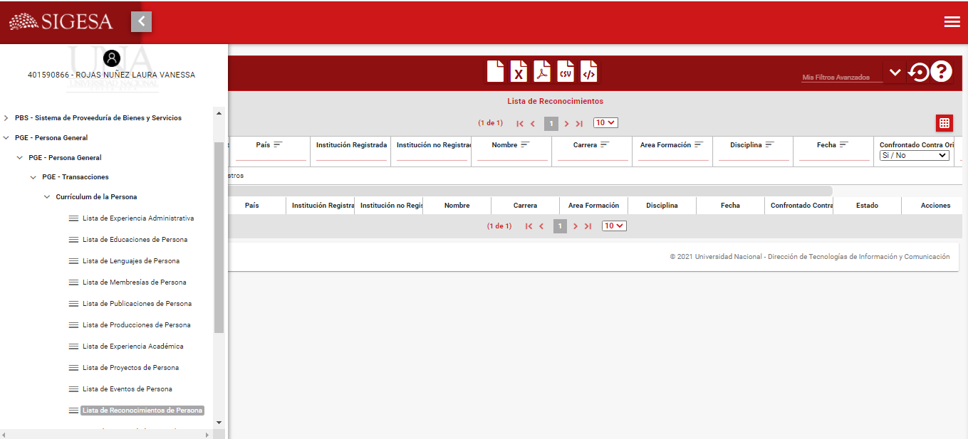
Para ingresar a Lista de Reconocimientos de Persona presionar las pestañas 1, 2, 3, 4 y 5
1
2
3
4
5

Slide 4
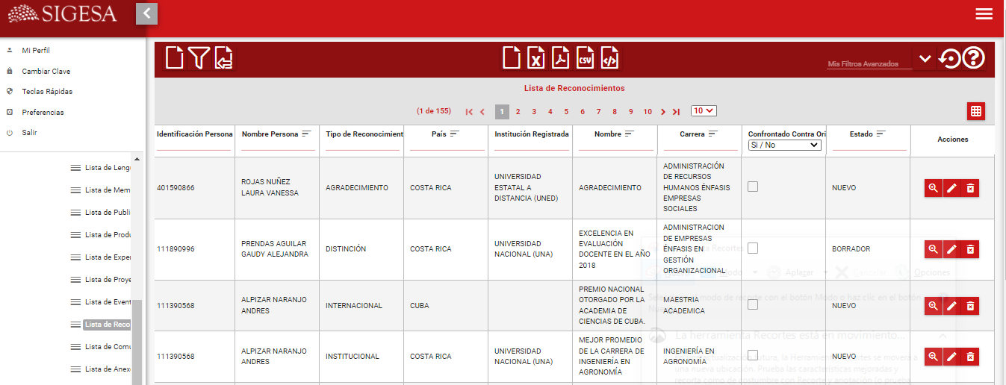
Buscar a la persona funcionaria por nombre o número de identificación y presionar “enter” para que se cargue el registro.
Buscar a la persona funcionaria por nombre o número de identificación y presionar “enter” para que se cargue el registro.
6
123456789
ANA
7
123456789
MARIA
Seleccionar el registro a aprobar el cual debe estar en estado "NUEVO" y presionar el ícono de edita
Seleccionar el registro por aprobar el cual debe estar en estado "NUEVO" y presionar el ícono de editar.
123456789
PEDRO
123456789
JUAN

Slide 5
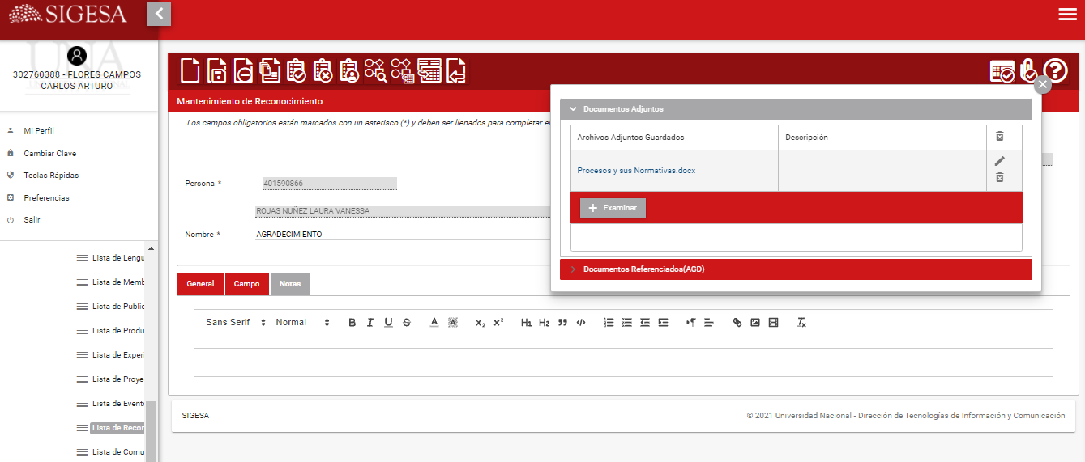
8
Dar clic en el ícono de anexar para descargar los archivos

Slide 6
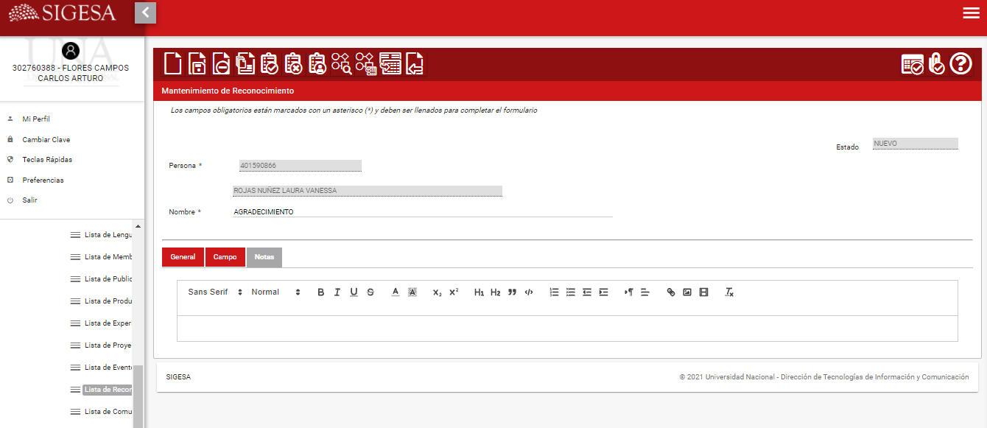
9
Confronta los documentos colgados en el módulo informático contra los documentos físicos con firma rúbrica (manuscrita) presentados en la cita. Se aclara que un documento escaneado no es un documento firmado digitalmente.
Asimismo, verifica la legalidad de los documentos digitales colgados por la persona funcionaria en la Lista de Reconocimientos de Persona, mediante el código de barras, código QR u otro código de verificación indicado por el ente emisor, o bien mediante la firma digital certificada o sello digital institucional que se pueden validar en la página del BCCR en la siguiente dirección electrónica: https://www.centraldirecto.fi.cr/Sitio/FVA_ValidarDocumentoPublico/ValidarDocumentoPublico, o en nuestro sistema de información institucional (AGDe), descargando el documento de SIGESA y subiéndolo a “Mis ficheros” (borrar después de la verificación). En caso que no se pueda verificar en AGDe se puede usar Adobe Acrobat Reader, como se muestra en la diapositiva siguiente:

Slide 7
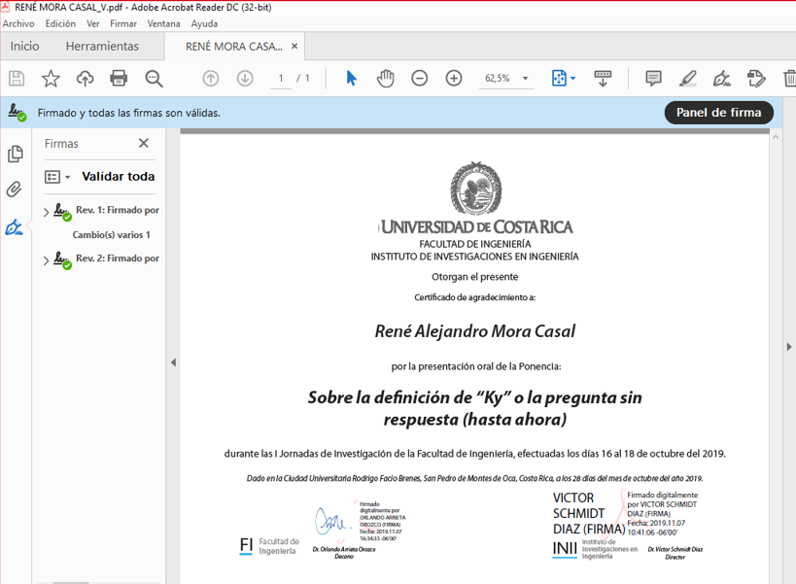
Verificación de firma digital en Adobe Acrobat:
10
11
Los certificados del Adobe deben estar instalados para poder verificar las firmas.
NOMBRE APELLIDO APELLIDO

Slide 8

Importante:
  En caso de que se imposibilite verificar la legalidad en los medios indicados anteriormente, debe solicitar a la persona funcionaria interesada presentar documentación adicional expedida por el ente emisor donde se pueda verificar su validez.
12
Los certificados digitales no deben imprimirse.

Slide 9
Importante:
13
  Verifica que los documentos extendidos, tanto con firma rúbrica (manuscrita) como con firma digital certificada, posean al menos:
  nombre del ente emisor
  membrete, logotipo o sello del ente emisor
  firma del ente emisor o código de verificación
  nombre y apellidos de la persona funcionaria
  tipo de reconocimiento
  fecha del reconocimiento
  y cualquier otra información solicitada en esta lista, la cual deberá coincidir integralmente con la digitada en el módulo informático.
  Se les comparte lo externado por la Oficina de Asesoría Jurídica en el criterio jurídico UNA-AJ-DICT-127-2021 del 15 de marzo del 2021, sobre la validez de los documentos con firma manuscrita y digital, disponible en el siguiente enlace: https://agd.una.ac.cr/share/s/hL4ljqBKSlSnS_Jf-YyR2A.

Slide 10
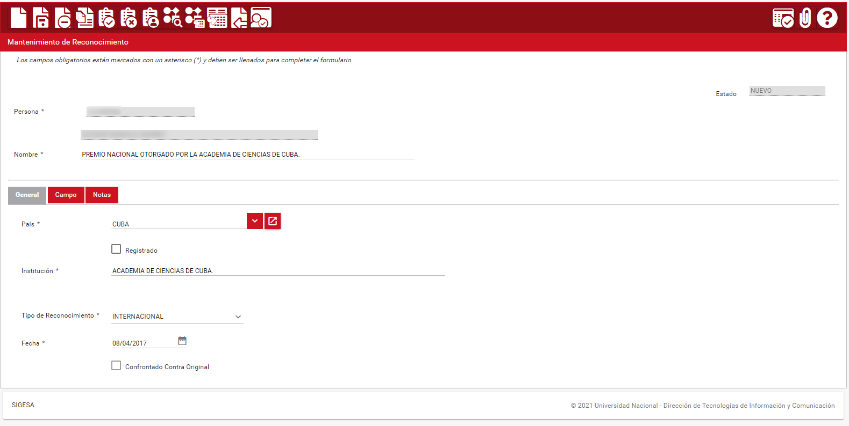
14
Revisar que la información indicada en cada campo de la pestaña “general” coincida con lo señalado en el documento presentado en forma física o digital, según corresponda.
Revisar que la información indicada en cada campo de la pestaña “general” coincida con lo señalado en el documento presentado en forma física o digital, según corresponda.
Revisar que la información indicada en cada campo de la pestaña “general” coincida con lo señalado en el documento presentado en forma física o digital, según corresponda.
Revisar que la información indicada en cada campo de la pestaña “general” coincida con lo señalado en el documento presentado en forma física o digital, según corresponda.

Slide 11
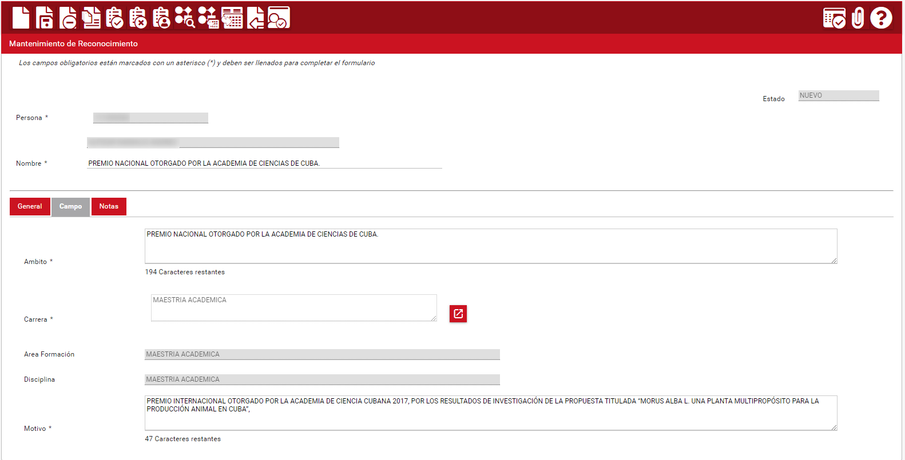
15
Revisar que la información indicada en cada campo de la pestaña “general” coincida con lo señalado en el documento presentado en forma física o digital, según corresponda.
Revisar que la información indicada en cada campo de la pestaña “general” coincida con lo señalado en el documento presentado en forma física o digital, según corresponda.
Revisar que la información indicada en cada campo de la pestaña “campo” coincida con lo señalado en el documento presentado en forma física o digital, según corresponda.

Slide 12
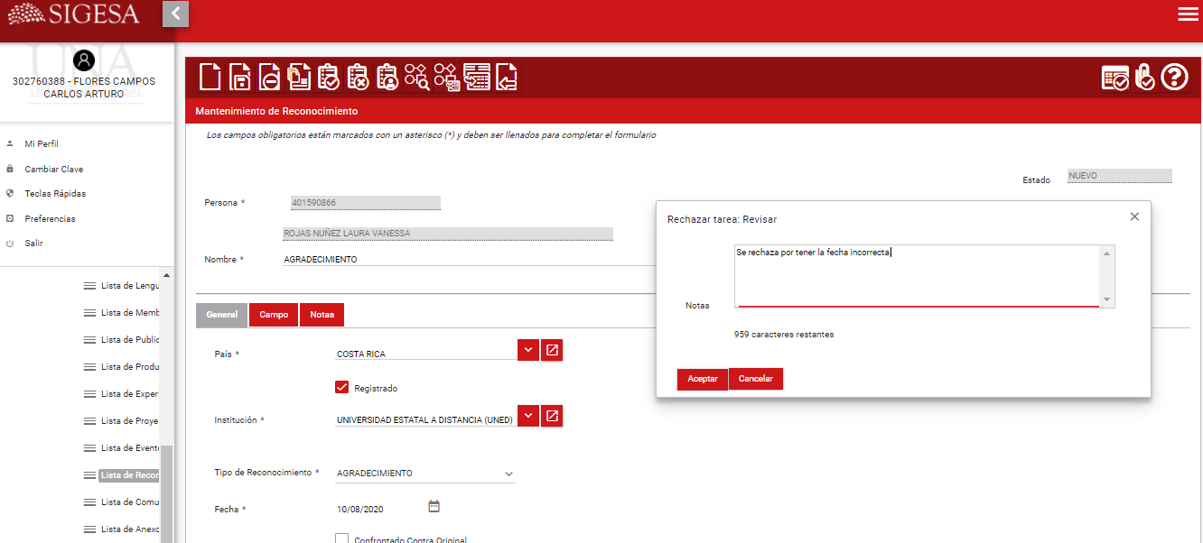
16
Si la información presentada tiene errores o está incompleta, rechazar la tarea en el sistema y comunicar a la persona funcionaria para que proceda con la corrección.
17
Indicar en el cuadro de diálogo la razón del rechazo para que la persona funcionaria realice el ajuste y dar clic en “Aceptar”.
Indicar en el cuadro de diálogo la razón del rechazo para que la persona funcionaria realice el ajuste y dar clic en “Aceptar”.
NOTA: Para que la persona funcionaria realice los ajustes podrá seguir los pasos en el video tutorial disponible en la página web del PDRH en el siguiente enlace: https://documentos.una.ac.cr/handle/unadocs/13745

Slide 13
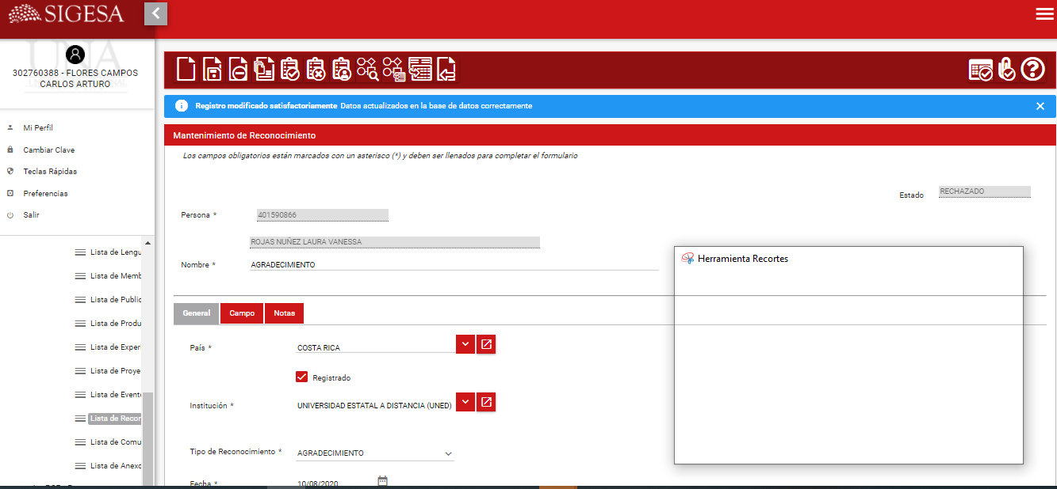
18
Verificar que el estado cambió a “Rechazado” para que la persona funcionaria pueda realizar los cambios.

Slide 14
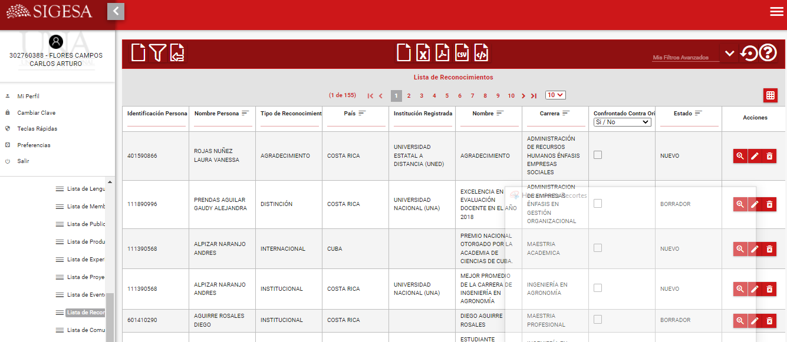
123456789
ANA
19
123456789
MARIA
Una vez que la persona funcionaria realice los ajustes y solicite una nueva cita para que se revise y apruebe el registro, se deben seguir los pasos de las diapositivas anteriores y verificar que la persona funcionaria cambió el estado del registro a “Nuevo”.
123456789
CAROL
123456789
JOSE
123456789
JUAN

Slide 15
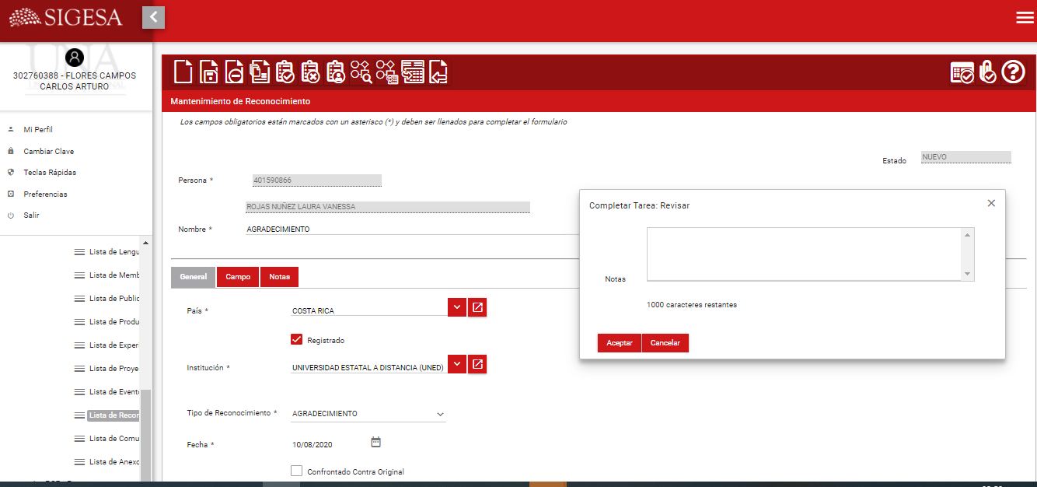
20
Una vez que toda la información coincida con el documento presentado, dar clic en el ícono de “Revisar”.
21
Indicar en el cuadro de diálogo un comentario si lo desea y dar clic en “Aceptar”.
Indicar en el cuadro de diálogo un comentario si lo desea y dar clic en “Aceptar”.

Slide 16
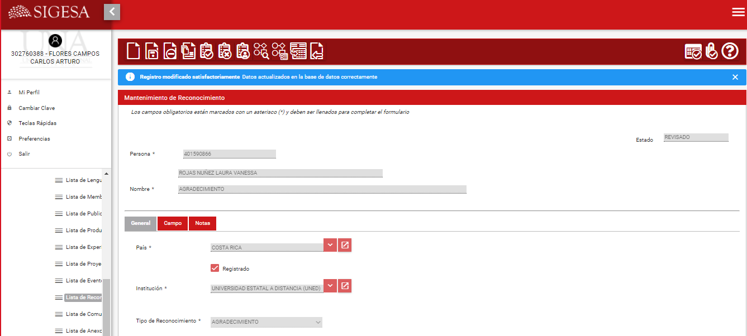
22
Verificar que el estado haya cambiado a “Revisado”

Slide 17
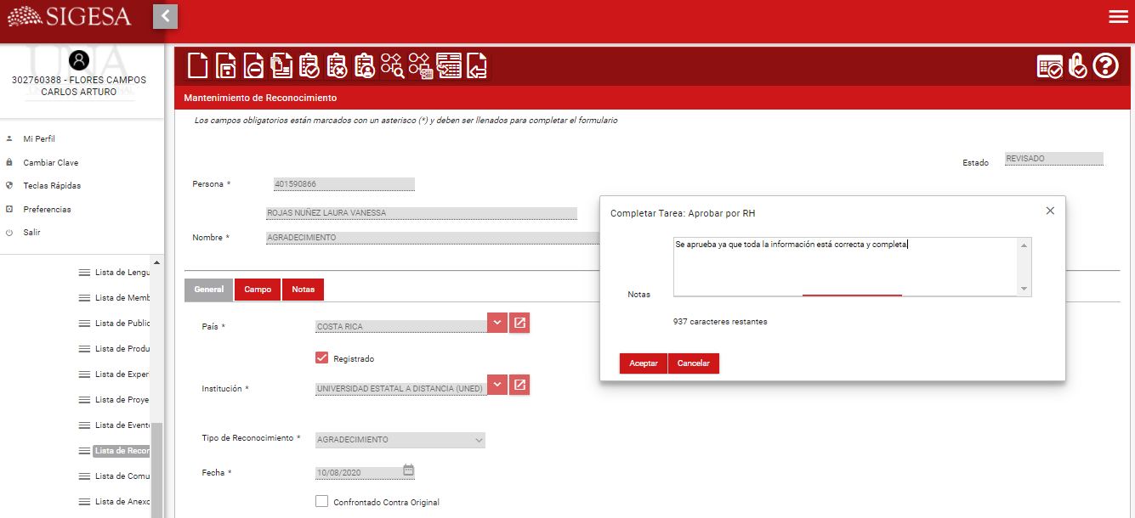
23
Proceda a dar clic en el ícono de “Aprobar”.
24
Indicar en el cuadro de diálogo un comentario si lo desea y dar clic en “Aceptar”.
Indicar en el cuadro de diálogo un comentario si lo desea y dar clic en “Aceptar”.

Slide 18
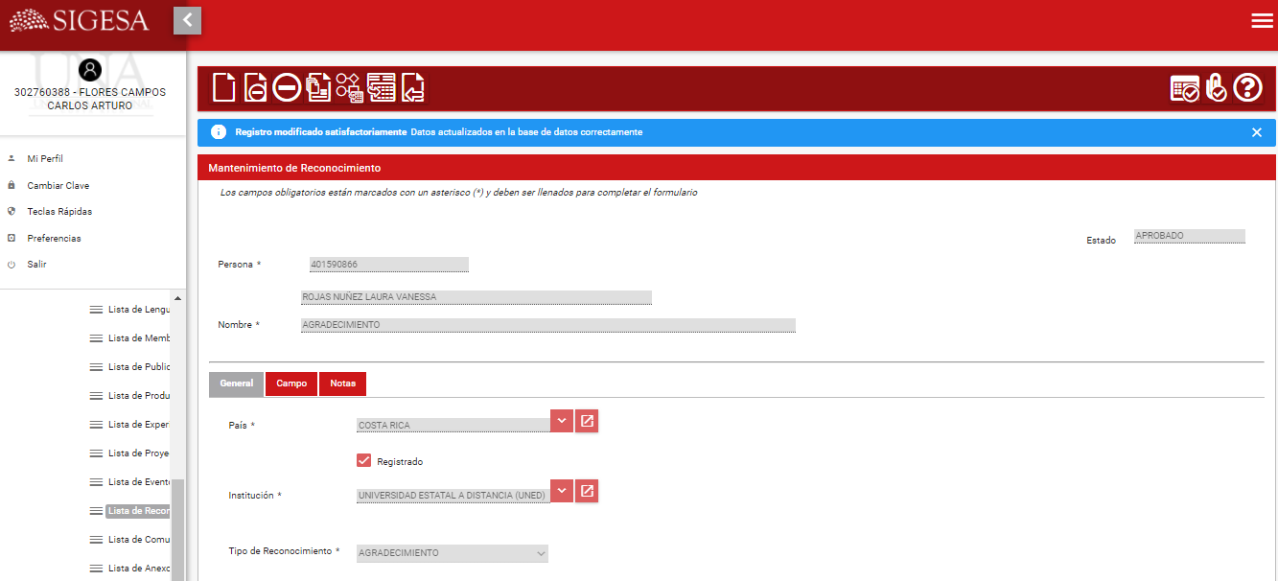
14
25
Verificar que el estado haya cambiado a “Aprobado”

Slide 19
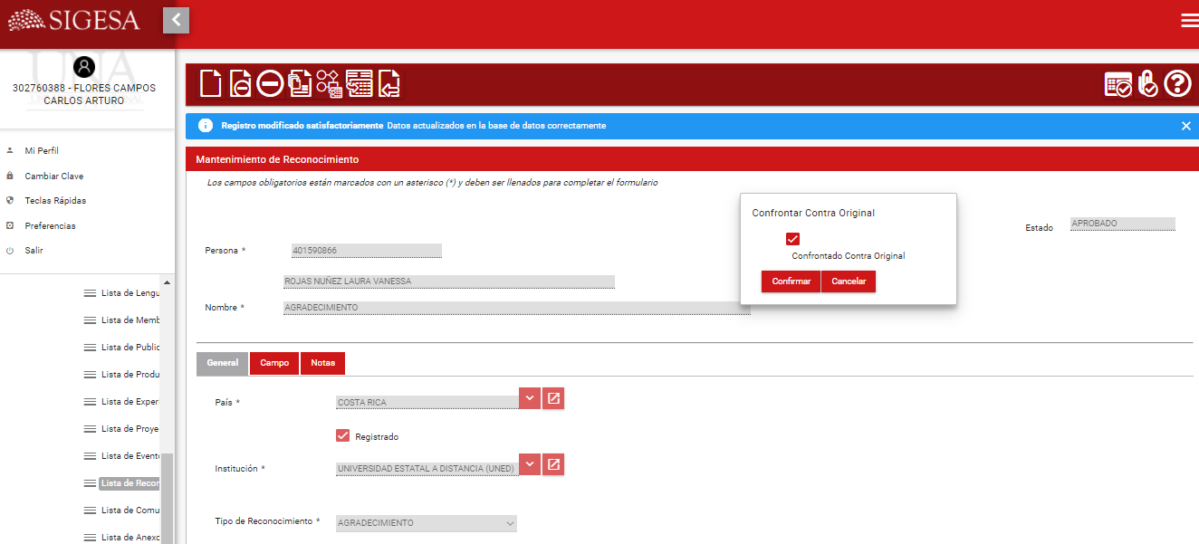
26
Seleccionar el ícono de “confrontado contra el original”.
27
Se desplegará una pantalla emergente en la cual deberá marcar la casilla de “confrontado contra el original” y dar clic en el botón de “confirmar”.
Se desplegará una pantalla emergente en la cual deberá marcar la casilla de “confrontado contra el original” y dar clic en el botón de “confirmar”.

Slide 20
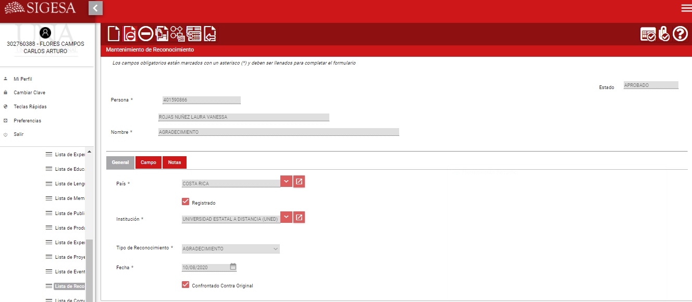
28
Verificar que el check de “confrontado contra el original” se encuentre marcado.

